Slide 1
Задание
Упростить

Slide 2
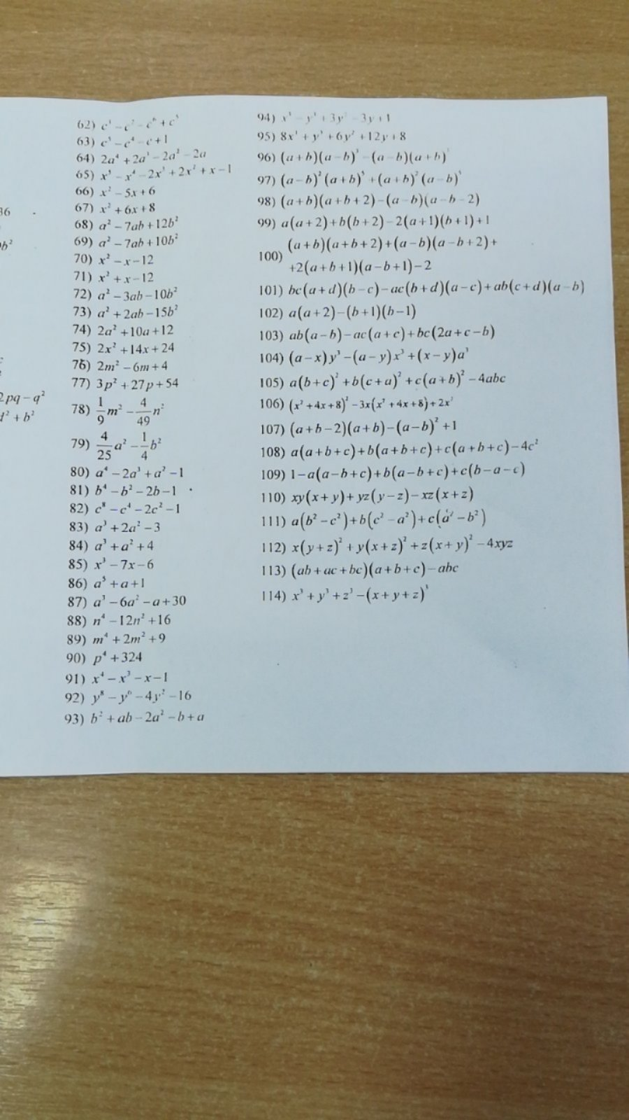
Только 106-108

